Slide 1
PRESENCIA DE LOS MISIONEROS CLARETIANOS EN NACIONES UNIDAS (ONU)

Slide 2
A finales de los años 90, a partir de una reestructuración del sistema de Naciones Unidas, las congregaciones religiosas católicas tuvieron posibilidad de integrarse a algunos de sus organismos.

Slide 3
Esta posibilidad coincidía con la inquietud de muchas familias misioneras: integrarse e incidir en ámbitos de actuación globales.

Slide 4
A partir de esta integración, religiosos y religiosas podrían aportar una voz y una mirada evangélica en esos foros.
Su presencia comprometida en lugares desafiantes (por el contexto de pobreza, violencia, aislamiento, etc.) incorporaría una riqueza particular a los debates.

Slide 5
El proceso de integración de los Misioneros Claretianos en la ONU se inicia a partir de diálogos surgidos en el Capítulo General de 2009 y luego se termina de apoyar explícitamente en el texto del siguiente Capítulo General, en el año 2015.

Slide 6
De este modo, la Congregación es reconocida en Naciones Unidas como ONG y miembro consultivo en el Departamento de Información Pública (DIP) en marzo del 2011.

Slide 7
En abril de 2017, la Congregación se integra como miembro pleno en el Consejo Económico y Social (ECOSOC).
Los estatutos de “Proclade Internazionale ONG” pasan a tener validez ante la ONU.

Slide 8
En el año 2018 se constituye el Equipo Claretiano en la ONU, incorporando un integrante proveniente de América Latina.

Slide 9
Este equipo fue participando de distintos foros, debates, etc. e invitando a las comunidades de todo el mundo a sumarse.
A la vez, comenzó a integrar la JCoR (Coalición de Religiosos/as por la Justicia)

Slide 10
Visión:
Los claretianos “Compartiendo las esperanzas y los gozos, las tristezas y las angustias de los hombres, principalmente de los pobres, pretendemos ofrecer una estrecha colaboración a todos los que buscan la transformación del mundo según el designio de Dios”. (Constituciones 46).

Slide 11
Misión:
Colaborando con otros en el cuidado de la Creación y todas sus formas de vida, los Claretianos, en nombre de todas sus comunidades, se esfuerzan en representar ante la ONU los ideales de un desarrollo sostenible.
Notes:
Revisar la traducción (ejemplo: término “bases”) / Agregar, luego de “temas ecológicos”, Derechos Humanos.

Slide 12
Objetivos
Influir en la ONU en la elaboración de políticas, declaraciones, tratados, documentos.
Presentar ante la ONU las preocupaciones de las personas a quienes servimos.
Crear conciencia y conocimiento entre los miembros de la Congregación sobre las iniciativas, proyectos y objetivos de la ONU en nuestras áreas de interés..
Llevar iniciativas y proyectos de la ONU a las comunidades y hacer seguimiento de cómo se implementan en los respectivos países..

Slide 13
Enfoques
Migrantes
Pueblos Indígenas
Reconciliación y paz
Cuestiones ecológicas
Notes:
Agregar un quinto enfoque: Derechos Humanos.

Slide 16
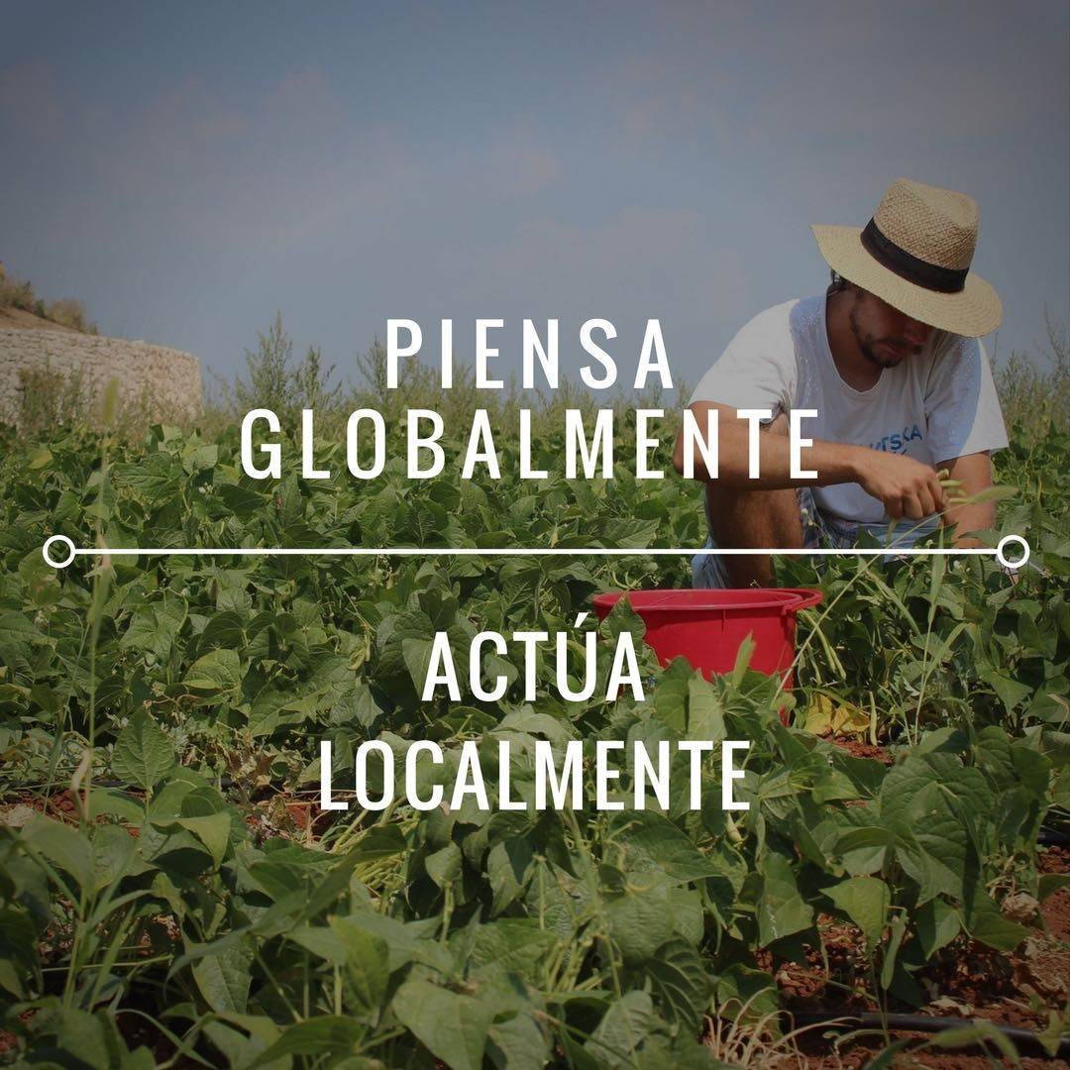

Slide 17
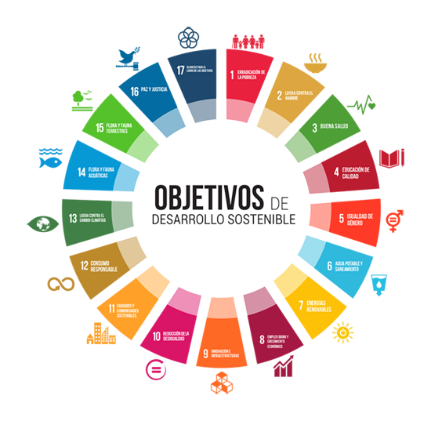
Elijan uno de los ODS que consideran importante trabajar en Paraguay.
Dialoguen sobre cómo creen que las acciones de un Voluntariado pueden impactar en el plano local y en el plano global.

